Slide 1

Выпускная аттестационная работа (проект) по теме:
«Проект реконструкции котельной, город Ярцево, ул.
Машиностроительная, с установкой когенерационной
станции (мини-ТЭЦ)»
  Руководитель ВАР: к.т.н., доцент Прохоренков П.А.
  Слушатель: Юхимчук А.А.
Смоленск 2022

Slide 2


Краткая характеристика ООО «Смолескрегионтеплоэнерго»
ООО «Смоленскрегионтеплоэнерго»
является крупнейшим теплоэнерге-
тическим предприятием в Смоленс-
кой области. Структура организации
включает в себя 4 филиала, осущест-
вляющих свою деятельность в 18 районах региона.
На предприятии трудятся более 1600 сотрудни-ков, годовой оборот более 2,5 млрд. руб.
В технической эксплуатации находятся более 200 теплоэнергетических объектов.

Slide 3
Краткая характеристика Котельной №1
Самая мощная котельная централизованного теплоснабжения
г. Ярцево - котельная №1 ООО СРТЭ на ул. Машиностроительная
Она осуществляет выработку до 75% тепла в городе.
Котельная была ведена в эксплуатацию в 1979 году, имеет
установленную мощность 120 мВт, топливо – природный газ.
Основное теплоэнергетическое оборудование котельной:
- 4 котла КВГМ-100;
- 3 котла ДКВР-10/13
Затраты на приобретение
электроэнергии на собст-
венные нужды котельной
за 2021 год составили
46 038,83 тыс. руб.

Slide 4
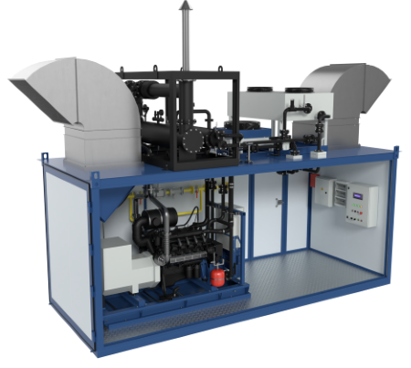
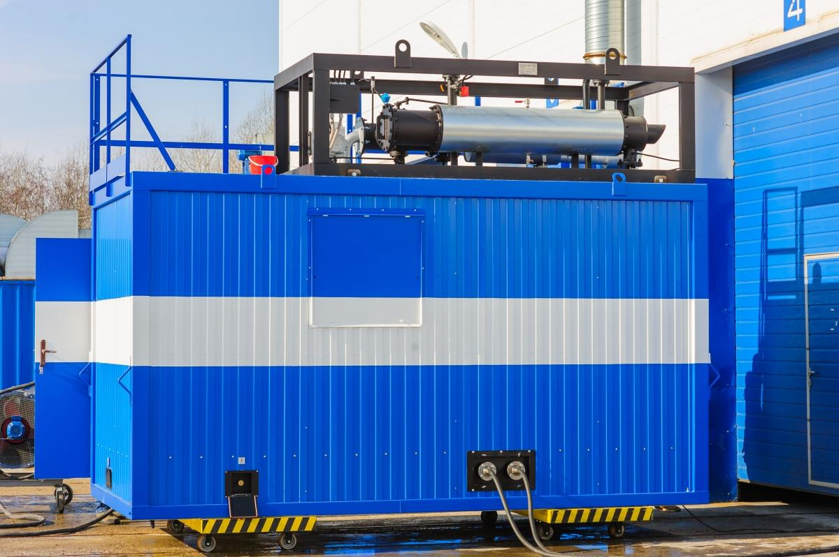
Оборудование для мини-ТЭЦ
Для реализации моего Проекта была выбрана газопоршневая установка KG-1000S производства ООО «КАМА-Энергетика» (г. Набережные Челны),
в контейнером (модульном) исполнении:
Основные технические параметры и характеристики установки KG-1000S:
- Электрическая мощность – 1 000 кВт;
- Модель базового двигателя – КАМАЗ 820.20 (газовый), Россия;
- Стоимость 1 (Одного) комплекта (модуль в сборе) – 60 млн. руб.;
- Стоимость годового технического обслуживания – 522,5 тыс. руб. в год

Slide 5
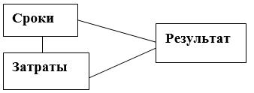
Использование методов проектного менеджмента
При реализации проекта «Реконструкция котельной с
установкой когенерационной станции (мини-ТЭЦ)» были использованы следующие МЕТОДЫ ПРОЕКТНОГО МЕНЕДЖМЕНТА:
календарно-сетевое планирование;
управление стоимостью проекта;
управление командой проекта;
управление рисками
В результате их последовательной взаимосвязи были сформированы и определенны основные критерии оценки и стратегии реализации проекта:

Slide 6
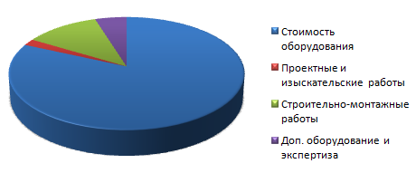
Управление стоимостью проекта
Управление стоимостью проекта осуществляется для его выполнения в рамках бюджета и включает в себя следующие процессы:
- стоимостная оценка;
- разработка сметы и бюджета проекта;
контроль стоимости.
Смета может быть представлена в различных видах, напри-мер в виде круговой диаграммы:
Для реализации проекта реконструкции котельной №1 в г. Ярцево, с установкой когенерационной станции (мини-ТЭЦ), был применен традиционный метод контроля стоимости.

Slide 7
Управление рисками. Риск-ориентированный подход
В процессе работы над проектом был проведен его SWOT-анализ:
S: сильные стороны | W: слабые стороны
1) Получение как тепловой, так и электрической энергии. 2) Надежность нового оборудования. 3) Применение надежного оборудования с высоким коэффициентом полезного действия (94%) 4)Высокий ресурс работы оборудования. 5)Низкая себестоимость получаемых энергоресурсов. 6) Окупаемость проекта. 7) Снижение вредных выбросов в атмосферу. | 1)Большой объем первоначальных инвестиций 2)Затраты на разработку и реализацию проекта 3) Затраты на монтаж оборудования
О: внешние благоприятные факторы | Т: внешние угрозы предприятию
1)Газ более дешевый. 2)Возможность установки в местах с жесткими требованиями ПДК. 3)Возросшие потребности в тепле. | 1)Увеличение цены на газ. 2)Ограничение поставок газа.
По результатам всестороннего анализа рисков проекта сделан вывод: с учетом специфики работы коммунального сектора экономики в нашей стране, риски реализации проекта являются приемлемыми и допустимыми, а сам проект – возможным для реализации.

Slide 8

Оценка экономической эффективности проекта
Для обоснования экономической целесообразности реализации проекта был произведен расчет срока окупаемости по формуле:
где: К – капитальные затраты на реализацию проекта реконструкции,
∆И – экономия годовых затрат после реализации проекта.
Зная сложившиеся затраты на электроэнергию и проана-лизировав стоимость технического обслуживания и потре-бления топлива (газ) при эксплуатации нового оборудования определен срок окупаемости проекта:
146 000 / (46 038,83 - 10 418,68) = 4 года
Поскольку расчетный срок окупаемости капиталовложений меньше нормативного (5 лет) – реализацию проекта
следует считать эффективной

Slide 9
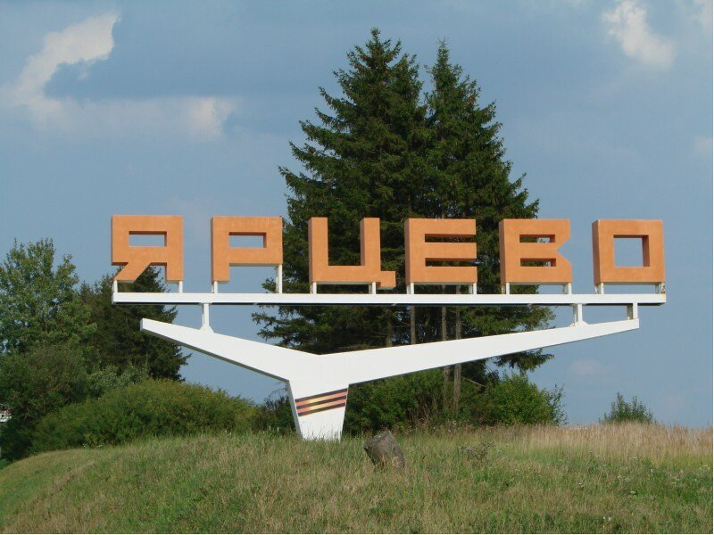
Выводы и результаты реализации проекта
В результате реализации проекта «Реконструкция котельной с установкой когенерационной станции (мини-ТЭЦ)» улучшиться качество теплоснабжения в городе Ярцево Смоленской области, а предприятие ООО Смоленскрегионтеплоэнерго
где: К – капитальные затраты на реализацию проекта реконструкции,
значительно снизит собственные издержки на электроэнергию и получит в эксплуатацию новое высокотехнологичное отечественное оборудование.
С П А С И Б О З А В Н И М А Н И Е !

